Slide 1
Demo Beleidsrapport financiering
Nieuwe tool in ontwikkeling
13/08/2020

Slide 2
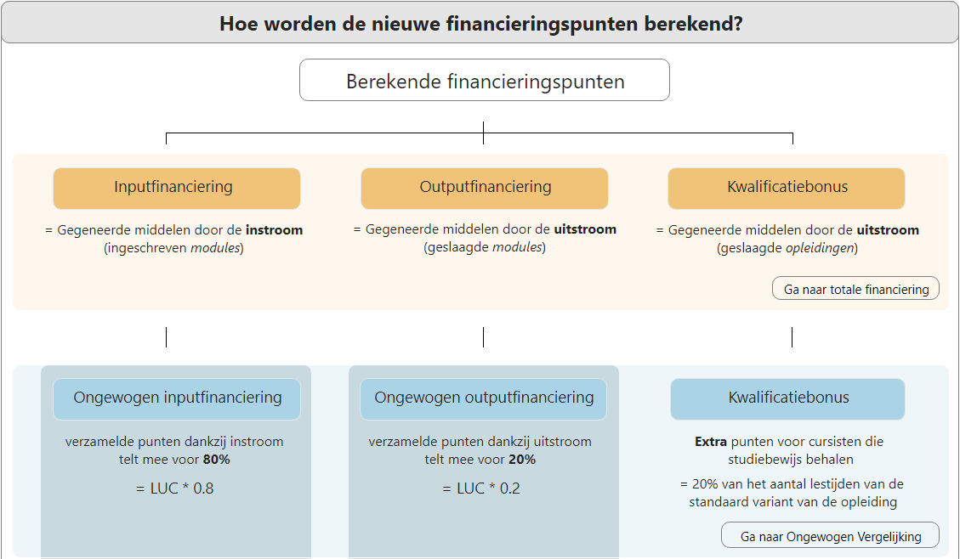
Nieuwe financiering VWO

Slide 3
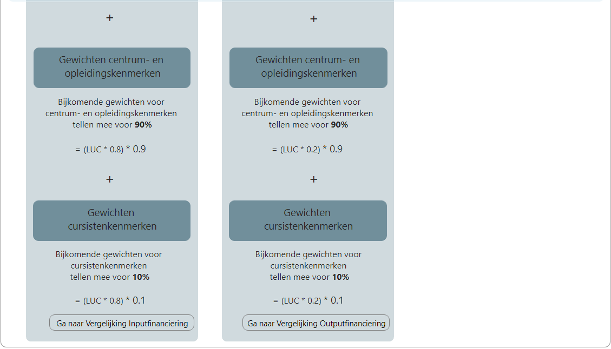

Slide 4
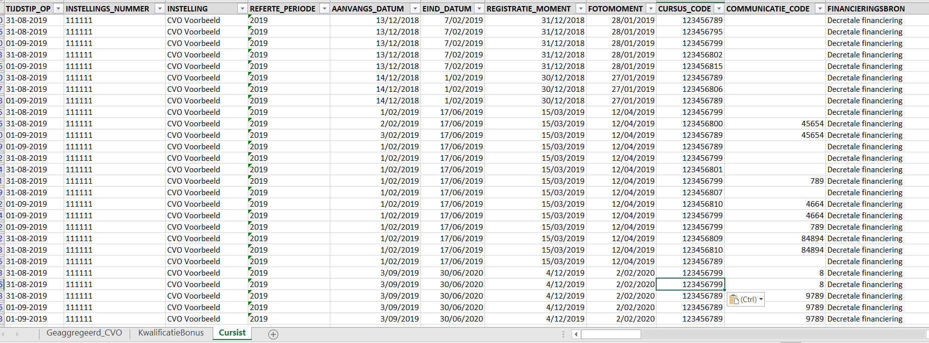
Genuanceerd maar complex mechanisme
Financieringsrapport op Mijn Onderwijs

Slide 5
Genuanceerd maar complex mechanisme
Financieringsrapport op Mijn Onderwijs
Interactief beleidsrapport

Slide 6
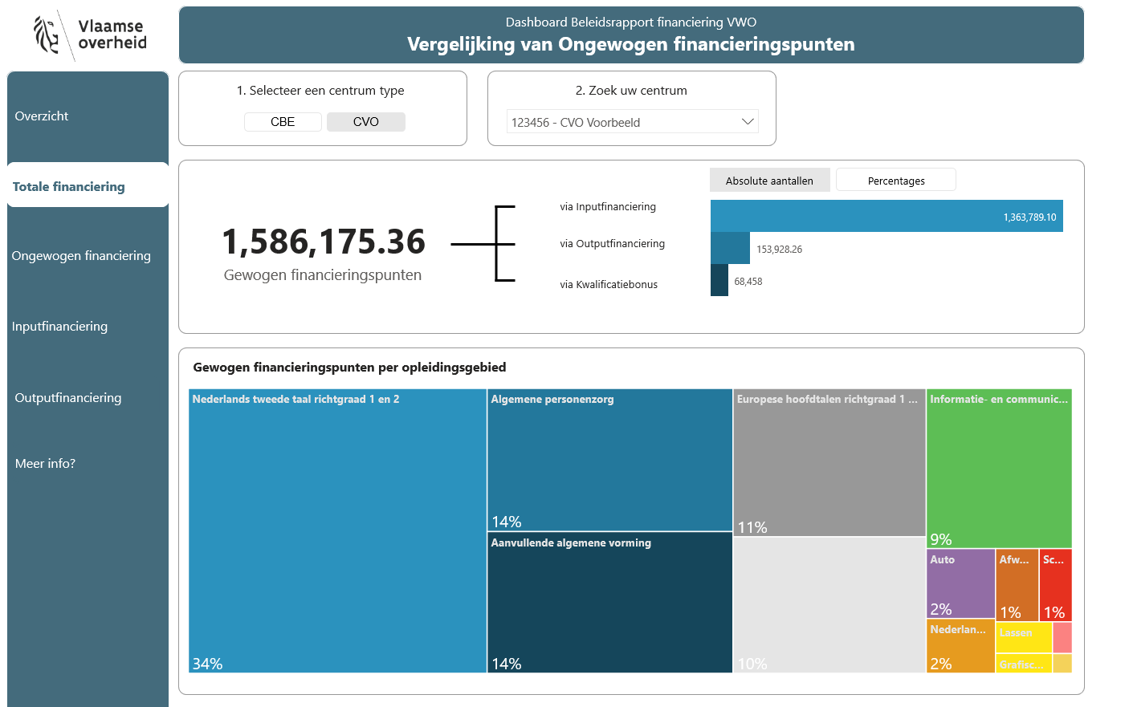

Slide 7
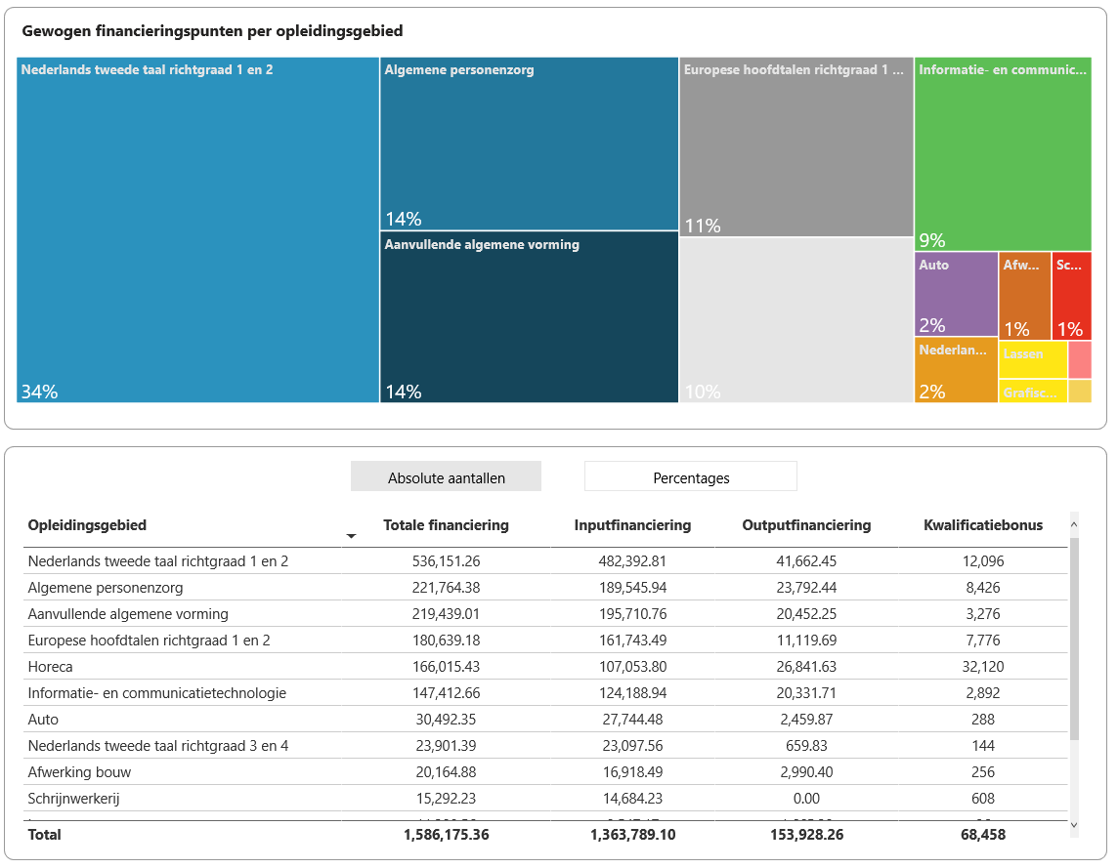

Slide 8
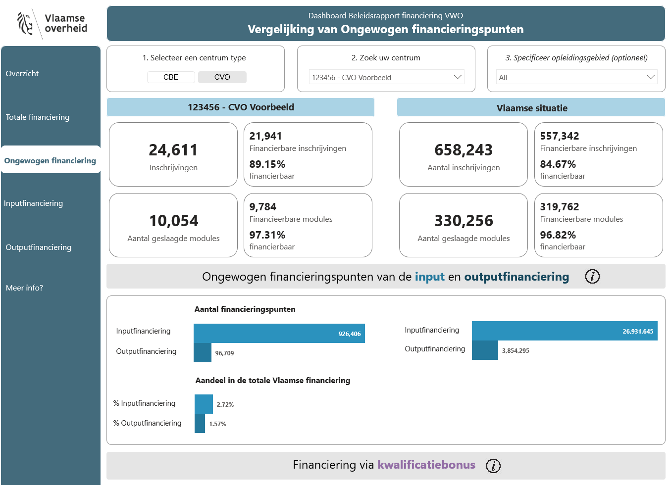

Slide 9
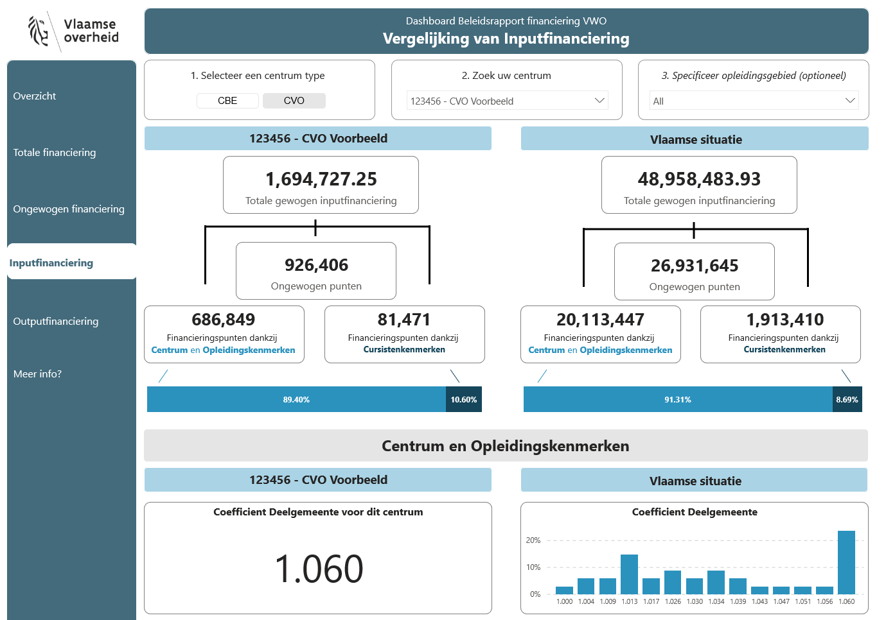

Slide 10
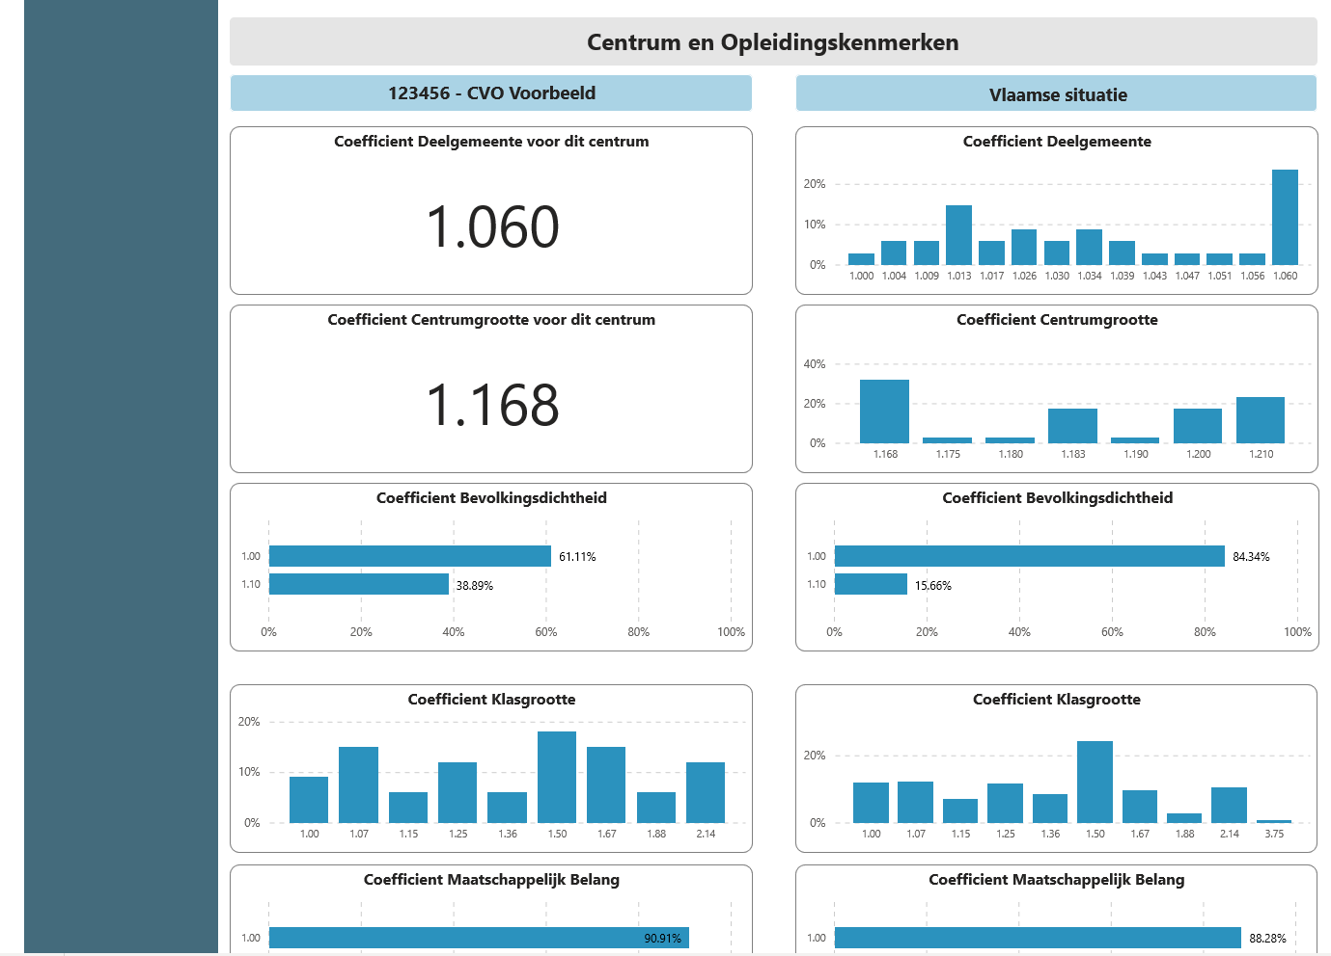

Slide 11
Conclusie
Doel:
Berekening van financiering te ontleden en te vergelijken met de Vlaamse situatie om het intern beleid bij te sturen

Slide 12
Conclusie
Doel:
Berekening van financiering te ontleden en te vergelijken met de Vlaamse situatie om het intern beleid bij te sturen
Meedenken aan deze tool?
Mail naar Data.hovwo@vlaanderen.be

